Slide 1
جلسه پنجم:معماری مدرن متعالی
اوج معماری مدرن : بین دو جنگ جهانی در دهه های ۱۴ و ۱۴ اروپا و امریکا
پس از جنگ جهانی اول نیاز به ترمیم خرابی های جنگ، تولید انبوده ساختمان و در نتیجه افزایش گرایش به سمت
معماری مدرن- استفاده از تکنولوژی روز، مصالح مدرن، پیش ساختگی، عملکرد گرایی، دوری از سبک های پرزرق و برق تاریخی-یک موضوع کلیدی مدرن متعالی در مورد مسئله صنعت، تولیدات صنعتی و تکنولوژی بود.
مدرسه ی باهاس
در1906 ویمار آلمان مدرسته هنرها و صنایع دستی به ریاست هانری وان دو ولد تاسیس شد . او نقاش بود بعد به
سبک هنر نو روی آورد .وی رئیس مدرسه بود .همچنین به کار یدی تاکید داشت.
در 1919 والتر گروپیوس جای او را گرفت، نام مدرسه باهاس شد(خانه معمار )
گرایش به سمت مکعب و شکل های ساده بعد از جنگ
گروپیوس در 1924نگارش مقاله هنر و تکنولوژی، یک وحدت جدید : اعلام موضع مدرسه و بینش آن
گروپیوس تکنولوژی را یک موضوع مستقل از هنر نمی دانست . در تکنولوژی زیبایی وجود دارد .
استفاده از طرح های تولید صنعتی بدور از تزیینات و فقط نمایش عملکرد ذاتی
(زیبایی هواپیما در پرواز است و زیبایی دستگیره در در باز کردن در است)
در 1925 طراحی مدرسه باهاس توسط گروپیوس که روی سردر آن نوشت : فرم تابع عملکرد
یک ساختمان مدرن باید به دور از هرگونه تحریف های زائد و بی مورد و هرگونه تزیین و جزیی گرایی باشد و باید
جهان مکانیکی و جابجایی سریع معاصر را منعکس کند .

Slide 2
در 1927 : تاسیس گروه معماری به ریاست هانز مایر معماری سوئدی
در 1930 : میس وندروهه رئیس مدرسه شد.
در 1933 ، نفوذ نازی های و تعطیلی مدرسه
)نازی ها علاقه به معماری کلاسیک داشتند و عقاید چپی را دوست نداشتند .
گروپیوس تحت فشار نازی ها به امریکا رفت و در هاروارد مشغول به تحصیل شد .
اثرات مدرسه باهاوس :
طراحی کارخانه فاگوس: اولین بنای سبک بین الملل (دیوار های غیر باربر نماد اصلی ساختمان )
گروپیوس در امریکا تعاونی معماران را تشکیل داد.
میس وندروهه استاد ممتاز به کار گیری مصالح مدرن مانند شیشه و فولاد : پاویون آلمان
میس : اگر ما موفق شویم صنعت را جلو ببریم، تمام مسائل اقتصادی، اجتماعی، تکنولوژیک و هنر حل خواهد شد.
شعار معروف میس : کمتر بیشتر است!(ساختمان باید فاقد هرگونه جزییات باشد! )
سبک بین الملل :
ابتدا نمایشگاه ۳۳۱۱ در موزه هنر های نیویورک توسط فلیپ جانسون و راسل هیچکاک به نام سبک بین الملل :
ساختمان باید فاقد هرگونه خصوصیات منطقه ای، شهری، محله ای و آب و هوایی باشد! ( ماشین زندگی )
کمتر بیشتر است ، یکی از مشخصه های اصلی سبک بین الملل نیز می باشد .
هنرمندان دیگر مدرسه باهاس:
واسیلی کاندینسکی : نقاش روس
پل کلی نقاش سوییسی
یوهان ایتن نظریه پرداز سویسی(اکسپرسیونیست )
موهولوی ناگی و آوردن نظرات کانستراکتویسم به جای اکسپرسیونیست

Slide 3
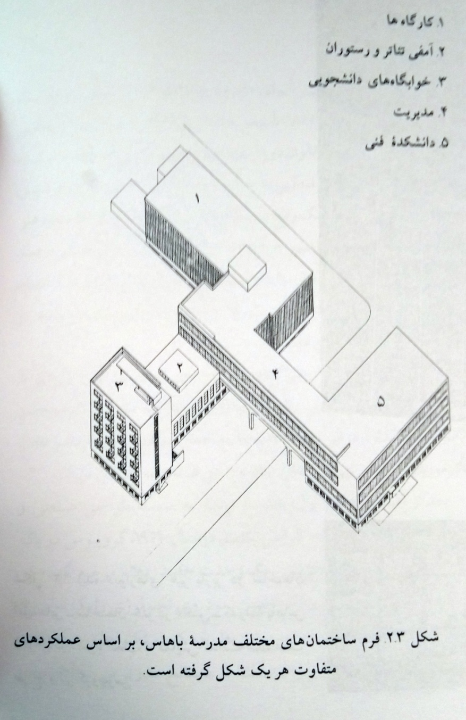
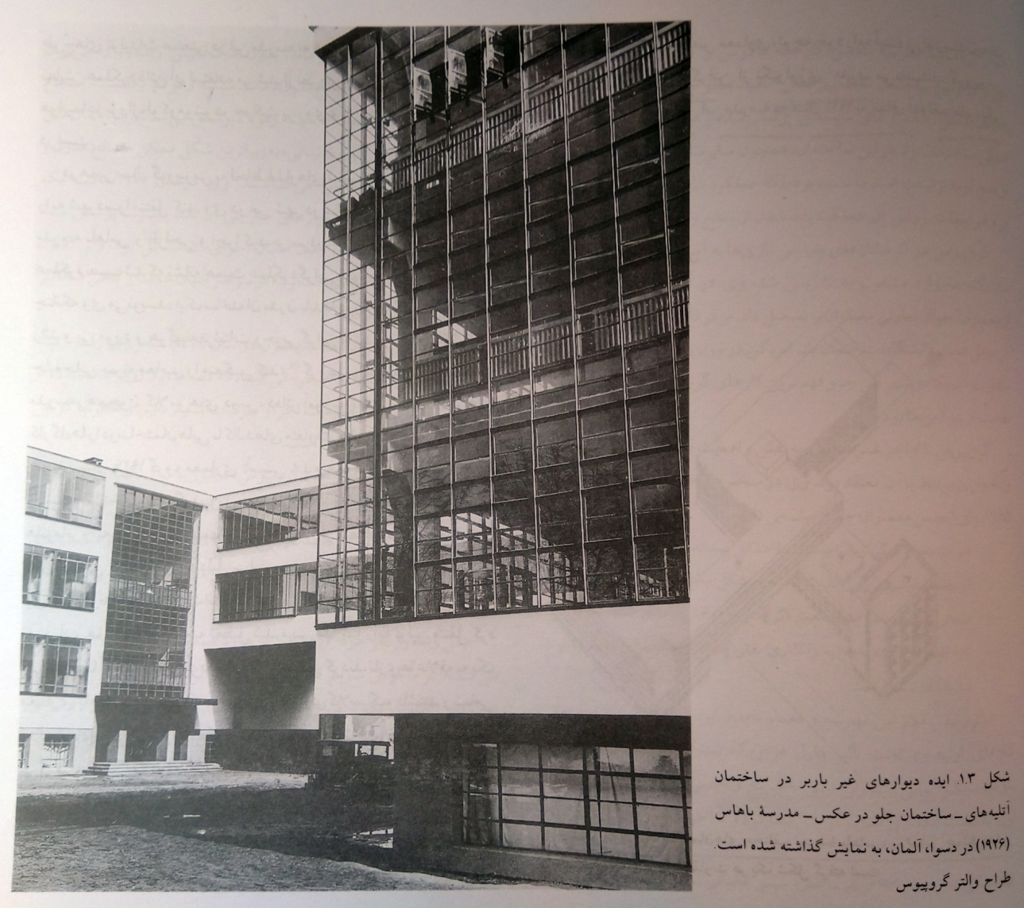

Slide 4
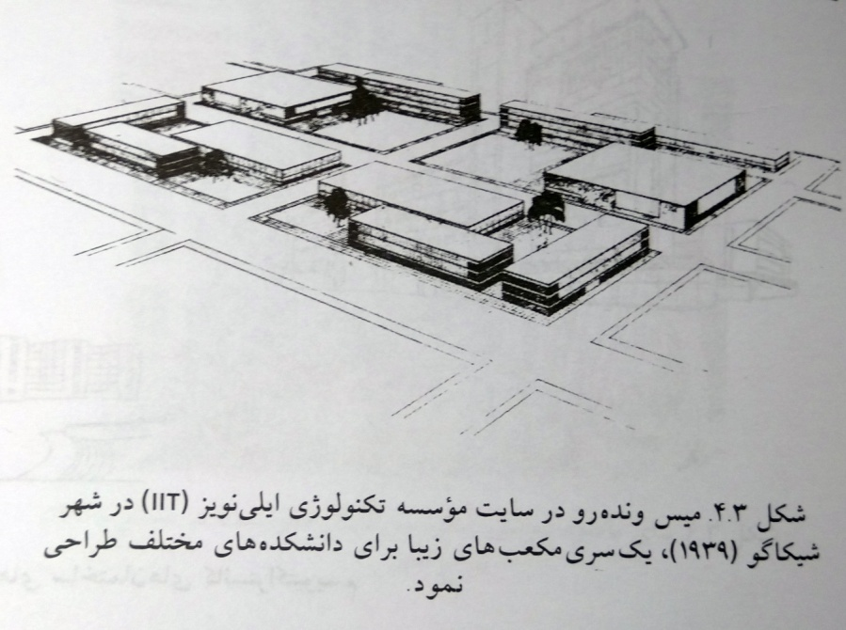
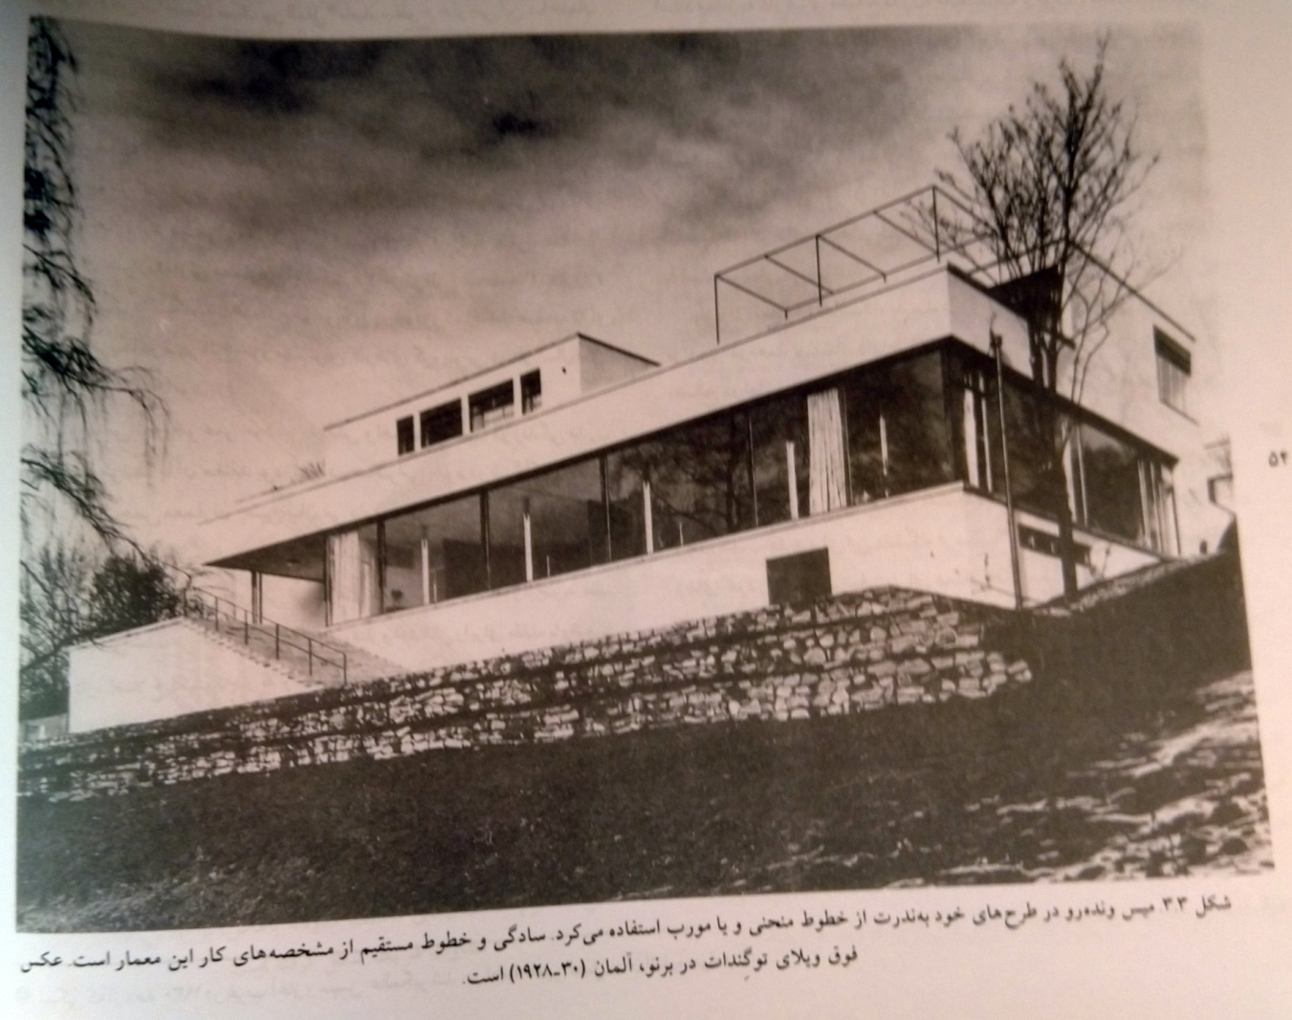

Slide 5
کانستراکتیویسم :
خاستگاه این سبک شوروی بوده است .
یکی از مهمترین سبک ها در جهت تبیین اصول و ارائه ساختمان های مدرن
نمی توان آن را هنر کاملا سوسیالیستی دانست اما نکات مشترکی بین این سبک و سوسیالیسم وجود دارد .
اعتقاد به تکنولوژی، صنعت و عملکرد ( مانند فتوریست ها )
هم سوسیالیسم و هم کانستراکتیویسم خواهان گسست از گذشته و نگاه به آینده بودند .
ماکت بنای یادبود بین الملل سوم توسط ویلادیمیر تاتلین ۳۳۱۴ اعتقاد سوسیالیسم به روند تکامل تاریخی
کانستراکتیویسم خواستار دگرگونی در روش ساخت و ساز سنتی و نگرش جدید به هنر و زیبایی
شعار آن ها مرگ بر هنر، زنده باد تکنولوژی
طراحی غرفه شوروی در نمایشگاه هنرهای تجسمی پاریس توسط کنستانتین ملنیکوف
لیسیتزکی در نمایشگاهی در برلین این سبک را به اروپایان معرفی نمود .
این سبک از اواخر1920 در اروپا تاثیر گذاشت .
ساختمان های هانز مایر و والتر گروپیوس در آلمان شباهت های زیادی به این سبک دارد.
افول از اوایل دهه 30و دوباره رجعت به تاریخ گرایی و نئوکلاسیک در شوروی صورت گرفت.
امروزه هنوز معمارانی تحت تاثیر این سبک هستند : های تک از جهت پرهیز از تزیینات و نمایان کردن سازه و
عملکرد ، زاها حدید نیز از نقاشی های گروه برتر الهام می گیرد.

Slide 6
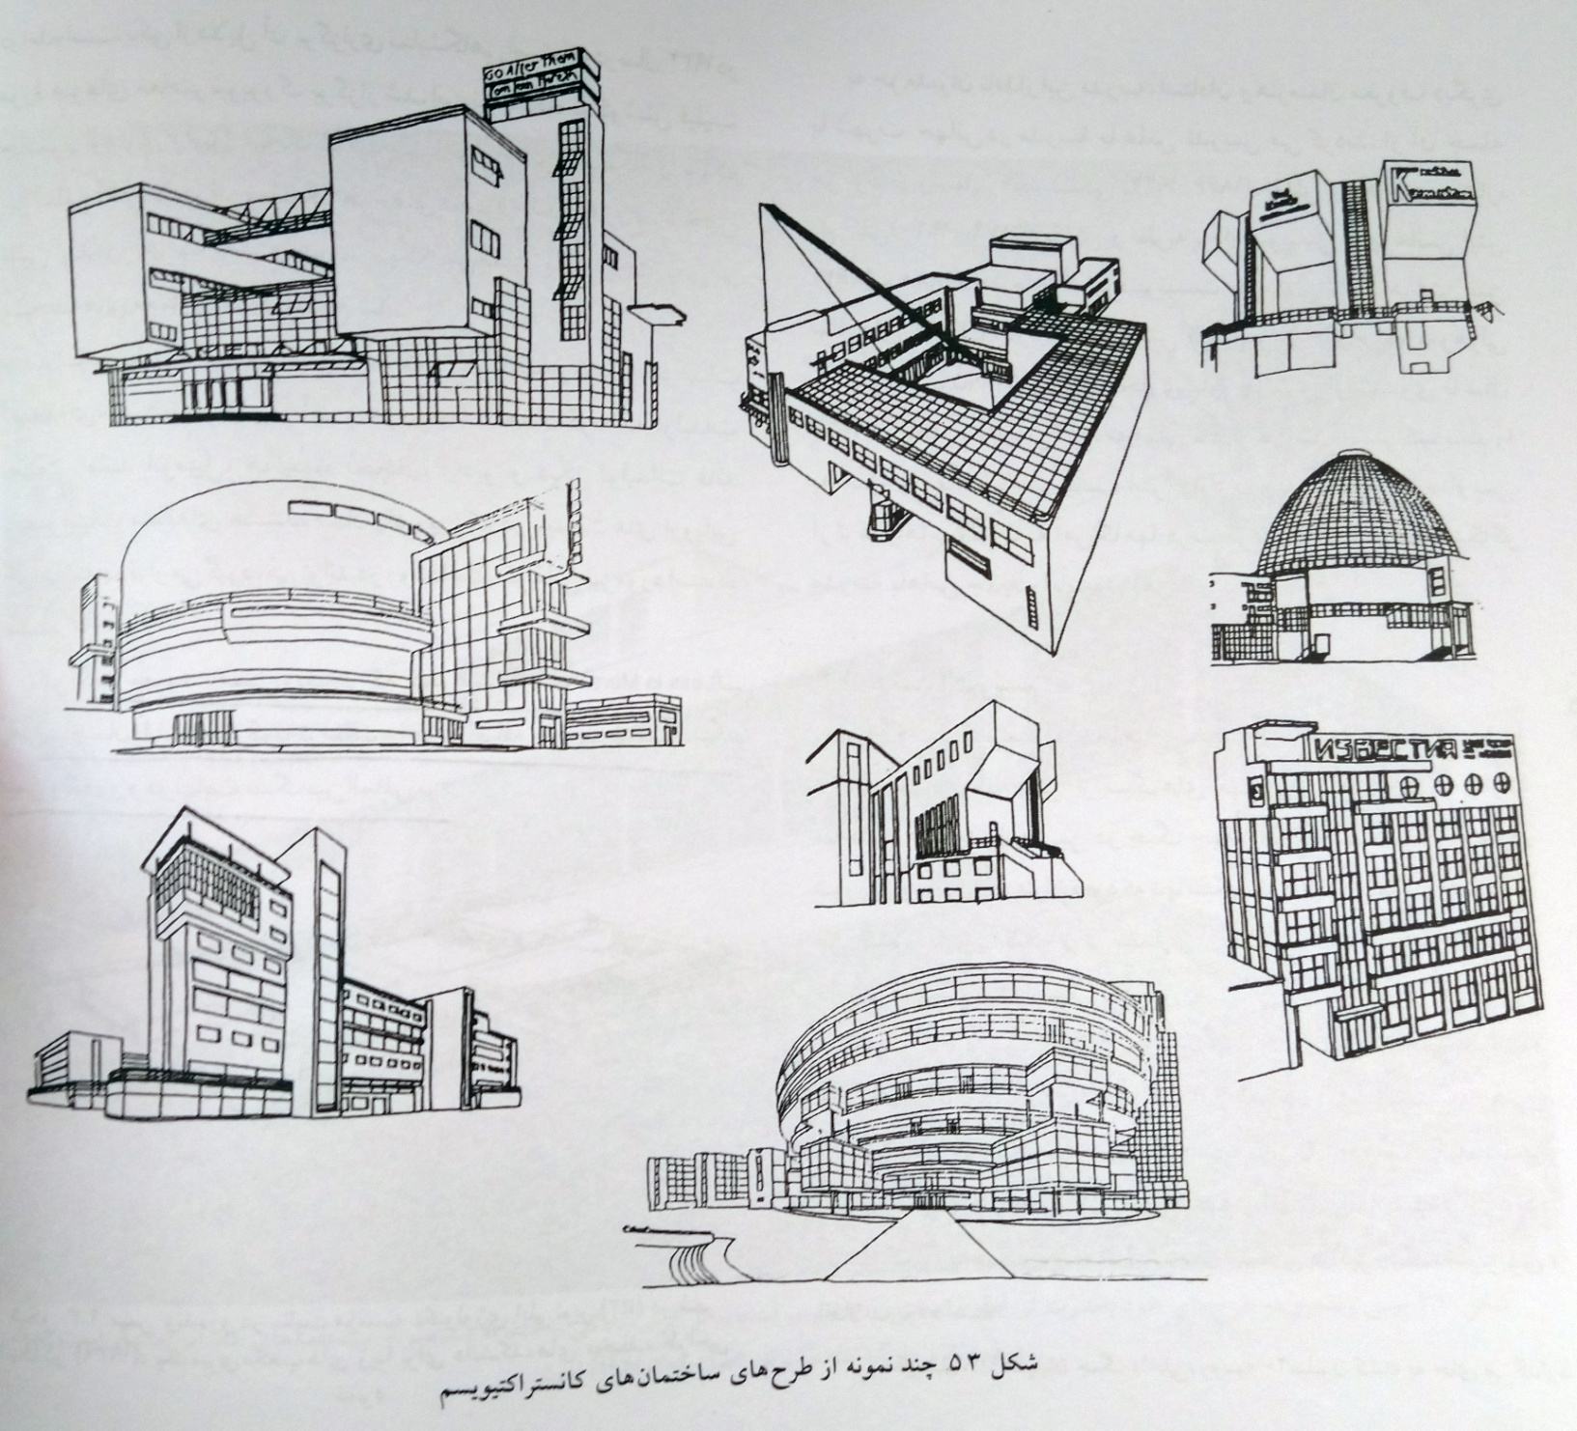

Slide 7
لوکوربوزیه
کار کردن لوکوربوزیه در دفتر دو معماری معروف یعنی پیتر بهرنز و اگوست پره
سفر به آسیای صغیر، بالکان، یونان و رم
استفاده از یکی از شاخص ترین مصالح مدرن(بتن)به نهایت زیبایی
تقلید های جهانی از کارهای او
دو منشور بینش مدرن در معماری و بینش مدرن در شهرسازی
کتاب اول به نام به سوی یک معماری نوین
مقایسه معماری با مهندسی مکانیک و لزوم پیشرفت در معماری
لزوم استفاده از مصالح مدرن مانند تیرآهن، بتن و پیش ساختگی
برای پرهیز از انقلاب اجتماعی لازم است برای همه اقشار خانه سازی کرد.
کتاب دوم کوربوزیه : شهر آینده
معطوف کردن توجه معماران و شهرسازان از گذشته به آینده
تنها راه حل در جواب به افزایش جمعیت شهر ها را بلند مرتبه سازی و پیش ساختگی می دانست
شهرهای آینده شهرهایی خواهند بود عظیم و مرتفع
آسمان خراش های چند عملکردی که صدهزار نفر در آن زندگی و کار می کنند .
دو شهر ساخته شده بر اساس این نظریه :
چندیگار هند توسط خودش و برازیلیا توسط لوچیوکوستا و اسکار نیمایر
ساختمان برخ هزاره توکیو توسط نورمن فاستر در سبک های تک نمونه کاملی از ساختمان چند منظوره لوکوربوزیه
است.
جمله معروف:خانه به عنوان ماشینی برای زندگی

Slide 8
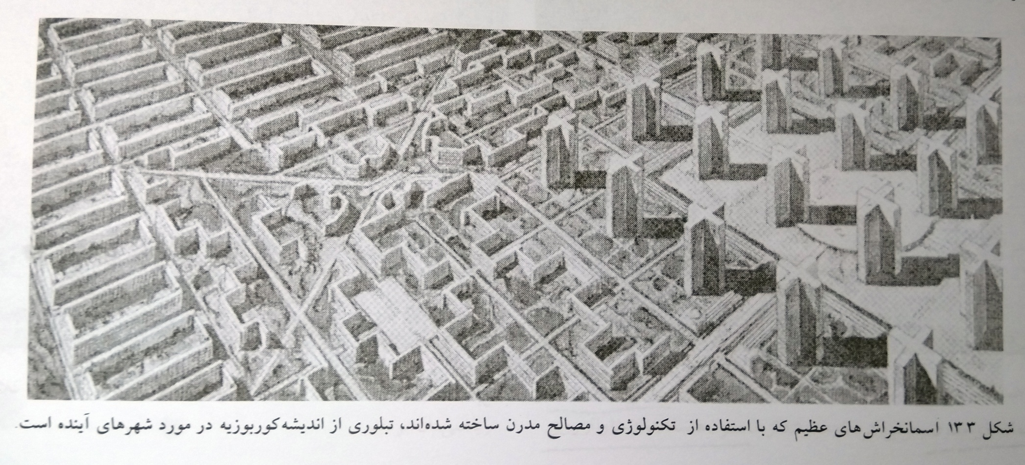
پنج اصل لوکوربوزیه :
ستون ها ساختمان ها را از روی زمین بلند می کند
بام مسطح و باغ روی بام
پلان آزاد
پنجره های طویل و سرتاسری
نمای آزاد، کف ها و دیوار ها به صورت کنسول

Slide 9
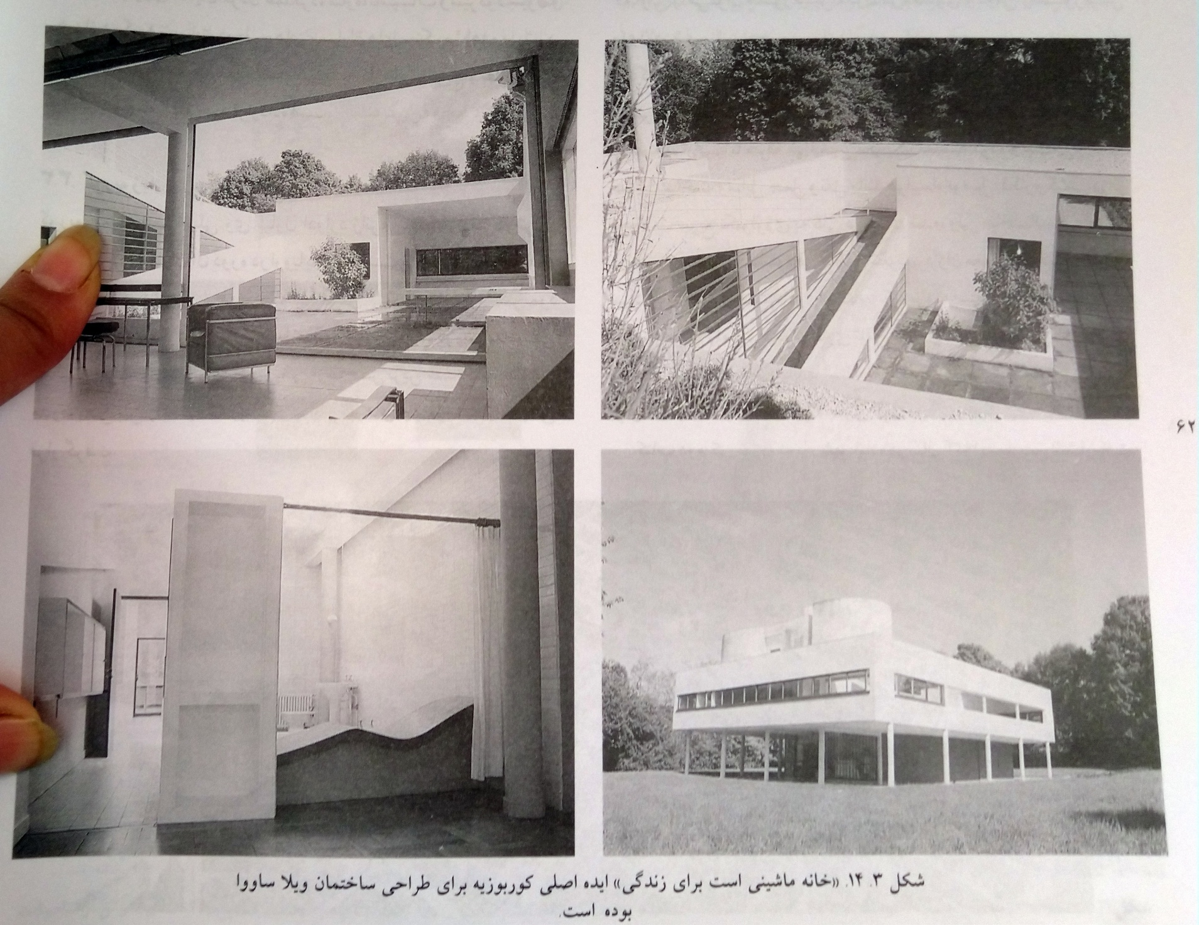

Slide 10
معماری ارگانیک
ریشه در فلسفه رمانتیک دارد .
واکنشی در برابر خردگرایی عقل مدرن ( واژه رمانتیک در برابر کلاسیک در قرون گذشته )
به آن بخش از ذهن اعتقاد داشتند که درباره احساسات و عواطف بود.
فردیش وبلهم شیلینگ: طبیعت جزیی از انسان است و بین انسان و طبیعت جدایی نیست!
از نظر نظریه پردازان قرن19 امریکاطبیعت تنها فلسفه صحیح است .
ویوله لودوک: قیام بر ضد ضوابط مدرسه هنرهای زیبا : ارتباط بین عملکرد و سازه یک اصل زیربنایی در معماری قرون وسطا بوده و باید به عنوان یک اصل مهم راهنمای هنرمندان مدرن باشد.
معماری ارگانیک در امریکا از قرن 19توسط فرانک فرنس و لویی سالیوان شکل گرفت و اوج آن در نوشتار و طرح های فرانک لوید رایت است.
فرانک فرنس: همه فرم های طبیعی پویا هستند .
سالیوان : بعد از مشاهده مستمر پروسه طبیعی به این نتیجه رسیدم که فرم تابع عملکرد است.
( معماران مدرن نیمه اول قرن 20 نیز فرم را تابع عملکرد می دانستند اما تابع تکنولوژی و عملکرد ماشین)
فرانک لوید رایت یکی از خلاق ترین معماران قرن 20
خانه های اول رایت به عنوان خانه های دشت های مسطح ،پنجره های سرتاسری، کنسول نمودن بام و نمایس افقی
آن به موازات سطح زمین

Slide 11
اصول معماری ارگانیک :
طبیعت : فقط شامل محیط خارج مانند ابرها و درختان و حیوانات نیست و شامل داخل بناها و اجزا و مصالح نیز می
شود.
ارگانیک : به معنای همگونی و تلفیق اجزای نسبت به کل و کل نسبت به اجزا است.
شکل تابع عملکرد : فرم و عملکرد یکی است .
لطافت : تفکر تخیل باید مصالح و سازه سخت را به شکل فرم های دلپذیر و انسانی شکل دهد .
سنت : تبعیت و نه تقلید از سنت اساس معماری ارگانیک است .
تزیینات : بخشی جدایی ناپذیر از معماری است . مانند گل به شاخه های بوته
روح : چیزی نیست که به ساختمان القا شود . بلکه از درون وجود دارد و از داخل به خارج گسترش یابد .
بعد سوم : عرض نیست بلکه ضخامت و عمق است.
فضا :عنصری است که دائما در حال گسترش است .
ویژگی های خانه های ویلایی خصوصا خانه آبشار فرانک لوید رایت:
حداقل دخالت در محیط طبیعی
تلفیق حجم ساختمان و محیط طبیعی به گونه ای که قابل تفکیک نباشد .
ایجاد فضاهای خارجی بین ساختمان و محیط طبیعی
تلفیق فضای داخل با خارج
نصب پنجره های سرتاسری و از بین بردن گوشه های اتاق
استفاده از مصالح طبیعی مانند صخره ها وگیاهان چه در داخل چه در خاج از بنا
نمایش مصالح به همانگونه که هست )رایت : شیشه به عنوان شیشه و سنگ به عنوان سنگ (
استمرار مصالح از داخل به خارج از بنا
ارگانیک شدن یعنی تلفیق کل مجموعه ، ممکن از ساختمان را محلی بدانیم.

Slide 12
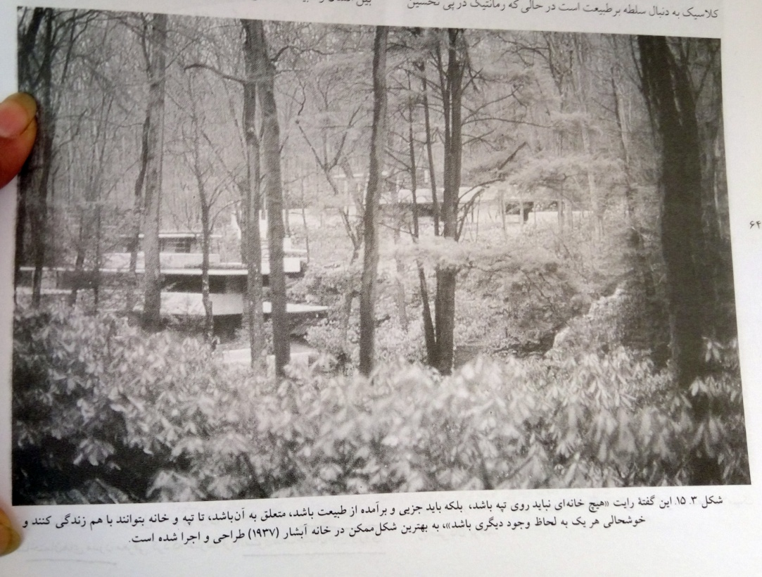
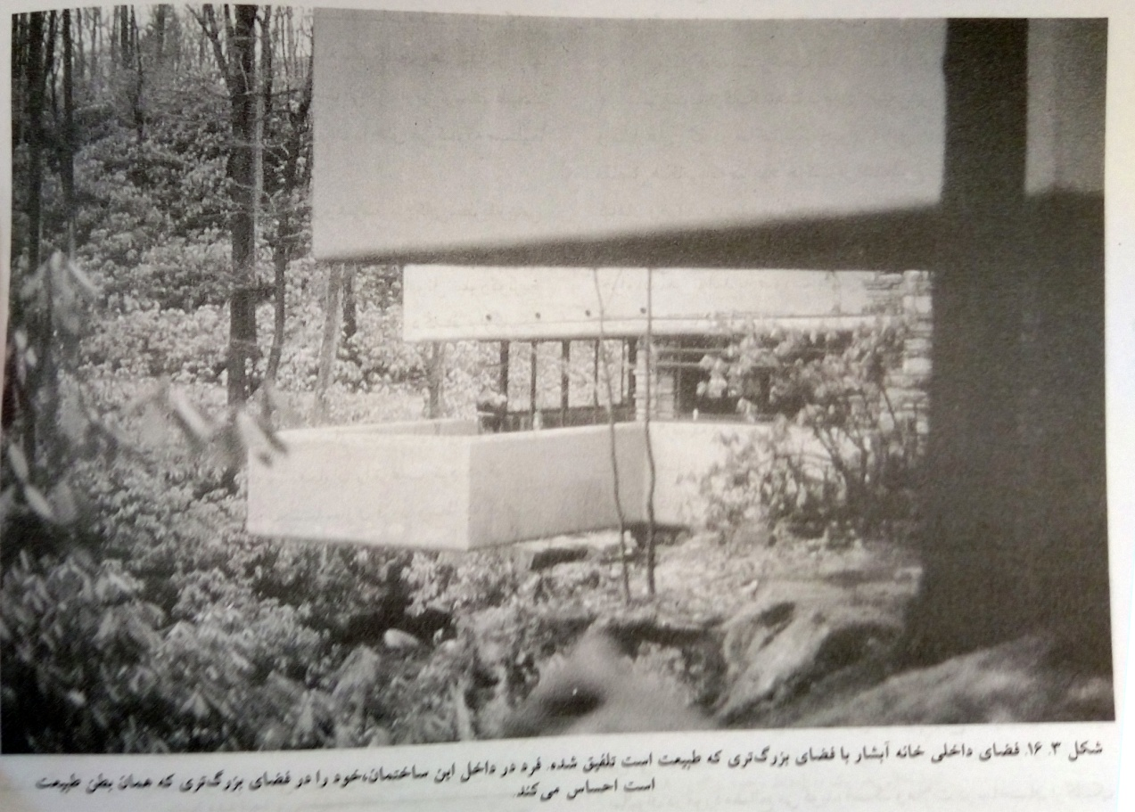

Slide 13
